Slide 1
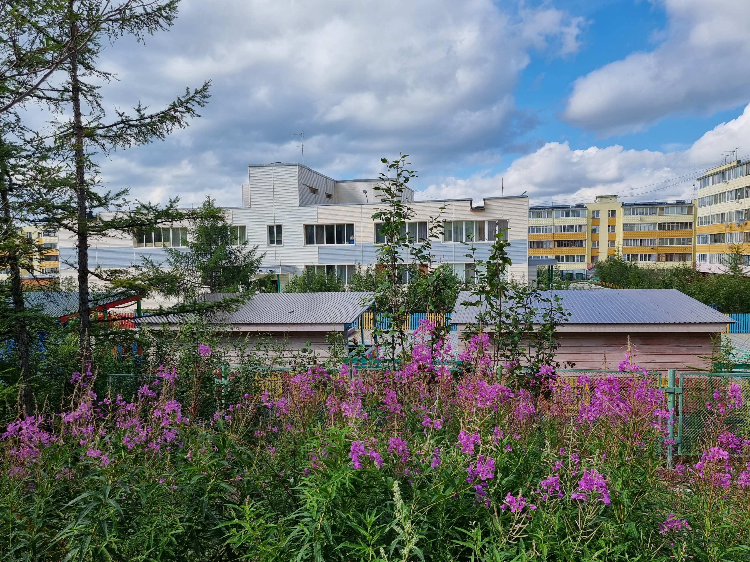
Основная образовательная программа детского сада № 51 «Улыбка» - филиала АН ДОО «Алмазик»
Автономная некоммерческая дошкольная образовательная организация «Алмазик» Детский сад №51 «Улыбка»

Slide 2
В детском саду функционирует 8 групп общеразвивающей направленности
Ежегодный контингент детей определяется социальным заказом родителей воспитанников
Группа раннего возраста № 5
«Песенка»
Группа раннего возраста
№ 6 «Гномики»
Средняя группа № 3 «Полянка»
Средняя группа
№ 2 «Ладушки»
Подготовительная к школе группа №7 «Жемчужинка»
Младшая группа
№ 5 «Берёзка»
Старшая группа
№ 1 «Солнышко»
Подготовительная к школе группа № 4 «Ручеёк»

Slide 3
Для реализации Основной образовательной программы в детском саду имеется:
Музыкальный зал
Спортивный зал
Кабинет
учителя - логопеда
Бассейн
8 групп
8 прогулочных площадок
Спортивная площадка
Фойе 1-го этажа
Фойе 2-го этажа
Медицинский блок

Slide 4
Основная образовательная программа расcчитана на воспитанников от 1,5 до 8 лет с учётом их возрастных , индивидуальных и психологических возможностей по основным направлениям развития.
Адаптация к условиям детского сада осуществляется согласно адаптационного режима и индивидуального подхода к каждому воспитаннику.

Slide 5
Основная образовательная программа
детского сада № 51 «Улыбка»
разработана в соответствии с требованиями:
Федерального государственного образовательного
стандарта, утвержденного приказом Минобрнауки от
17.10.2013 № 1155.
Федеральной образовательной программы дошкольного
образования), утвержденной приказом
Минпросвещения от 25.11.2022 № 1028 .
Основная образовательная программа включает в себя учебно-методическую документацию, в состав которой входят рабочая программа воспитания, режим и распорядок дня дошкольных групп, календарный план воспитательной работы.
Единая образовательная среда детского сада создает основу для преемственности уровней дошкольного и начального общего образования.

Slide 6
ООП состоит из обязательной части и части, формируемой участниками образовательных отношений. Обе части являются взаимодополняющими и необходимыми с точки зрения реализации требований ФГОС ДО.
Составляет 64%
Часть, формируемая участниками образовательных отношений (вариативная)
Составляет 36%
разработана на основе парциальной программы: «Ребенок в мире поиска» / Под ред. О.В. Дыбиной через факультатив «Почемучка»
Реализует основополагающие функции ДО
Обязательная часть (инвариантная)
разработана на основе парциальной программы: «Люби и знай родной край» / Под ред. Т.В. Платоновой и Е.Е. Хохоловой через факультатив «Наш край»

Slide 7
Цель Основной образовательной программы:
Инвариантная часть
Вариативная часть
1
Вариативная часть 2
Разносторонне развивать ребенка в период дошкольного детства с учетом возрастных и индивидуальных особенностей на основе духовно-нравственных ценностей российского народа, исторических и национально-культурных традиций.
Создание условий для развития опыта познавательно-исследовательской деятельности детей как основы интеллектуально-личностного, творческого развития.
Формирование начальных основ патриотизма и гражданственности у дошкольников

Slide 8
Основные направления воспитательной работы:
Патриотическое
Познавательное
Трудовое
Духовно – нравственное
Социальное
Физическое и оздоровительное
Эстетическое
Приоритетные направления воспитательной работы в части, формируемой участниками образовательных отношений:
Нравственно - патриотическое
Познавательное
Мультикультурное

Slide 9
Взаимодействие с семьями воспитанников Проведение массовых мероприятий при не благоприятной эпидемиологической обстановке возможно только в дистанционном формате. (WhatsApp, Zoom, Вконтакте https://vk.com/album-213218724_282569812)
Общие родительские
собрания
Анкетирование,
опрос родителей
Беседы и консультации педагогов и специалистов
Наглядная информация
для родителей
Библиотека для родителей и детей
Выставки и вернисажи совместных семейных работ
Групповые родительские
собрания
Участие в подготовке и
проведении праздников
Совместное создание
Развивающей предметно-
пространственной среды
Совместное благоустройство
территории
Круглый стол
Мастер- классы
Заключение договоров
о сотрудничестве
Открытые педагогические
мероприятия
Совместные с детьми
занятия-практикумы
Индивидуальные беседы
педагогов с родителями
Адаптация малышей к
детскому саду
Детско-родительские проекты

Slide 11
Консультативную помощь вы можете получить:
Заведующий д/с: четверг 15:30- 17.30
Старший воспитатель: четверг 14:00-16:00
Учитель-логопед: четверг 15:30- 17.30
Педагог-психолог: четверг 15:30- 17.30
Всегда рады видеть вас в нашем детском саду
Время работы:
7.00- 19.00
Ознакомиться с полной версией Основной образовательной программы детского сада можно в кабинетах заведующего и старшего воспитателя.
С 8:00 до 16:00

